Slide 1
EESSI
“e-Government van de sociale zekerheid”
Verslag aan de Nationale Arbeidsraad
19 december 2018
Dominique D’Haene
Attaché juriste
Directie Internationale Betrekkingen

Slide 2
EESSI

Slide 3
It’s…

Slide 4
EASY !

Slide 5


Slide 6
PLAN
  CONCEPT
  PRAKTIJK
                PLANNING

Slide 7
European Exchange of Social Security Information
CI
CI
CI
CI
CI
Member
State 2
National
Network
CI
National
Network
CI
Member
State 1
CI
EESSI
european network
TESTA
CI
National
Network
Member State 3
National
Network
CI
Member
State “n”
CI
CI
CI
National
Network
National
Network
Member
State 4
CI
CI
Competent
Institution
CI
CI
CI
CI
National Access Point
Notes:
7

Slide 8

CONCEPT
Welke uitwisseling?
  Basisprincipe van het Verdrag
    Vrij verkeer van personen en diensten
  Europese verordeningen nr. 883/2004 en 987/2009 voor de coördinatie van de nationale socialezekerheidssystemen
    In een Europese grensoverschrijdende context
    Sociaal zekerheidsstelsel van één enkele lidstaat van toepassing
    Coördinatie van alle socialezekerheidssectoren:
      Waar moeten de socialezekerheidsbijdragen betaald worden?
      Waar worden de rechten op uitkeringen opgebouwd?
      Waar worden de sociale uitkeringen uitbetaald?

Slide 9

CONCEPT
Hoe?
  De elektronische informatieverwerking en de elektronische gegevensuitwisseling worden vereist in deze verordeningen, die sterk de modernisering van de vastgelegde regels en principes betrachten.
  Het project EESSI voorziet de invoering van een informaticaplatform op Europees niveau dat het voor de bevoegde nationale socialezekerheidsinstellingen mogelijk maakt om tussen 32 landen (de 28 EU-lidstaten, Ijsland, Liechtenstein, Noorwegen en Zwitserland) gegevens uit te wisselen in het kader van de coördinatie van de socialezekerheidssystemen.
  EESSI is dus geen database, maar een beveiligd Europees elektronisch netwerk dat 10.000 socialezekerheidsinstellingen zal verbinden. (150 in België)
  EESSI vervangt niet de huidige PDF-formulieren (A1, U1, S1,…) maar laat onder andere toe dat de daarin vervatte gegevens uitgewisseld kunnen worden.
  EESSI mag niet verward worden met IMI
   Zowat een KSZ op Europese schaal dus!

Slide 10
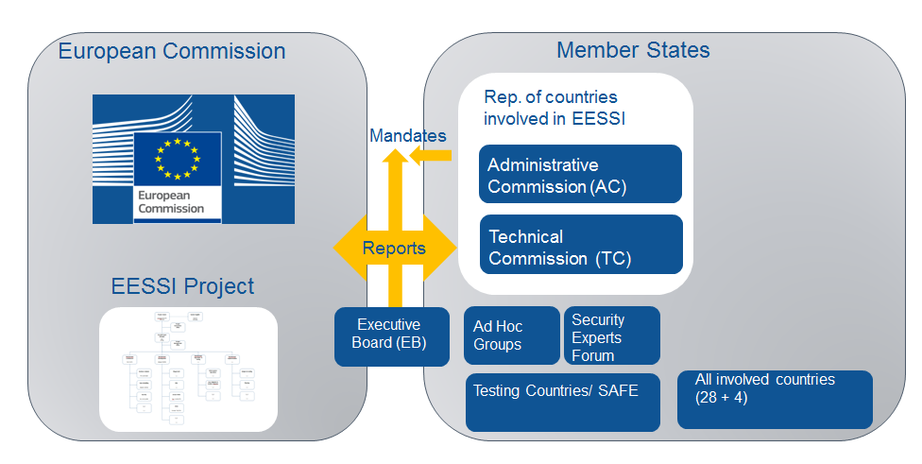

Slide 11

CONCEPT
Doelstellingen?
    Snellere, efficiënte en betrouwbare gegevensuitwisseling tussen socialezekerheidsinstellingen
    Strikt vertrouwelijke gegevens (naleving van de meest recente normen op het vlak van de informaticaveiligheid)
    Verlichting van de administratieve last van de socialezekerheidsinstellingen
      Een daling in het gebruik en de verzending van documenten op papier (kosten voor invoer en verzending)
    Een snellere toekenning en betere continuïteit van de socialezekerheidsrechten voor burgers die zich vrij binnen de Europese Unie verplaatsen.
    Een veelbelovende tool in het kader van de strijd tegen sociale fraude en het vermijden van fouten (kwaliteit, betrouwbaarheid, leesbaarheid en toegankelijkheid van de uitgewisselde gegevens).

Slide 12


PRAKTIJK

Slide 13

PRAKTIJK
Coördinatie van de implementatie op Belgisch niveau:
  installatie van een (uniek) Access Point : de KSZ
  analyse van de stromen/scenario's (122 "BUC"*) van gestandaardiseerde elektronische documenten (300 "SED") om ervoor te zorgen dat de grensoverschrijdende operationele processen nageleefd worden en om een correcte configuratie van het technische gedeelte mogelijk te maken
  invoering van een nationale technische "brug" die de intelligente "routing" van de berichten mogelijk maakt op basis van een repertorium dat door de Europese Commissie bepaald wordt
  aanmaak van technische architectuur* zodat de instellingen zich optimaal kunnen connecteren aan het EESSI-systeem zonder al te veel complexe functionaliteiten voor de gebruikers van de OISZ
  sturing en coördinatie van het project in België voor wat de businesskant en de technische kant betreft (globale en sectorale visie)
  « First mover »

Slide 14

  SED « Structured Electronic Document »
    Document met een gedefinieerde unieke structuur om via het EESSI-platform de geharmoniseerde elektronische uitwisseling van de berichten mogelijk te maken die vereist zijn voor de toepassing van de coördinatieregels tussen de lidstaten
  BUC « Business Use Case »
    Operationeel scenario / Gegevensstroom om de uitwisseling van de SED stapsgewijze via het EESSI-platform, en zo de toepassing van de coördinatieregels in de concrete dossiers, mogelijk te maken

Slide 15
RINA
ARCHITECTURES
National Gateway
National Application
ACCESS POINT (KSZ)
Mixed solution

Slide 16


Praktijk
Implementatie bij de RSZ:
Welke sectoren?
    Toepasselijke wetgeving
    Navordering
    Geneeskundige verzorging
    Kinderbijslag
    Pensioenen
    Werkloosheid

Slide 17

PRAKTIJK
RSZ: « Trekker » wat betreft de toepasselijke wetgeving
    Actieve deelname aan het project sinds 2009 (lid van de groep experten per sector binnen de Europese Commissie)
    Expertise op het vlak van de informaticatoepassingen voor de toepassing van de coördinatieverordeningen (toepasselijke wetgeving): GOTOT-WABRO
    Deelname aan de procedure voor cofinanciering, opgestart door de Europese Commissie
Hoe?
    National application
    Hiërarchische ondersteuning
    Prioritaire samenwerking met het BelEESSI-team (FOD Sociale Zekerheid-KSZ)

Slide 18

PLANNING

Slide 19


PLANNING
Andere sectoren
Niet-definitieve planning wordt opgemaakt in nauwe samenwerking met de RSZ-projectleiders en het BelEESSI-team voor alle stromen van alle sectoren samen, dit om de Europese deadline te halen
Naargelang de evolutie in de technische ontwikkeling en de expertise op het vlak van de sector "trekker" (testen in BE en met andere partnerlidstaten)
het gaat over een project in fasen (zeer regelmatige opvolgvergaderingen, gedeelde documentatie via Sharepoint, train-the-trainer-opleidingen die door de Europese Commissie georganiseerd worden)
    Er worden ook een planning voorzien voor de opleiding, te gelegener tijd, van RSZ-medewerkers die de huidige, aangepaste toepassingen zullen moeten gebruiken om EESSI in hun dagelijkse werkzaamheden te integreren. Ook voor de communicatie over het project wordt een planning voorzien.

Slide 20


Slide 21


Slide 22
Altijd voor vragen te uwer beschikking!
Dominique D’Haene
dominique.dhaene@rsz.fgov.be
02 509 29 58

